Slide 2
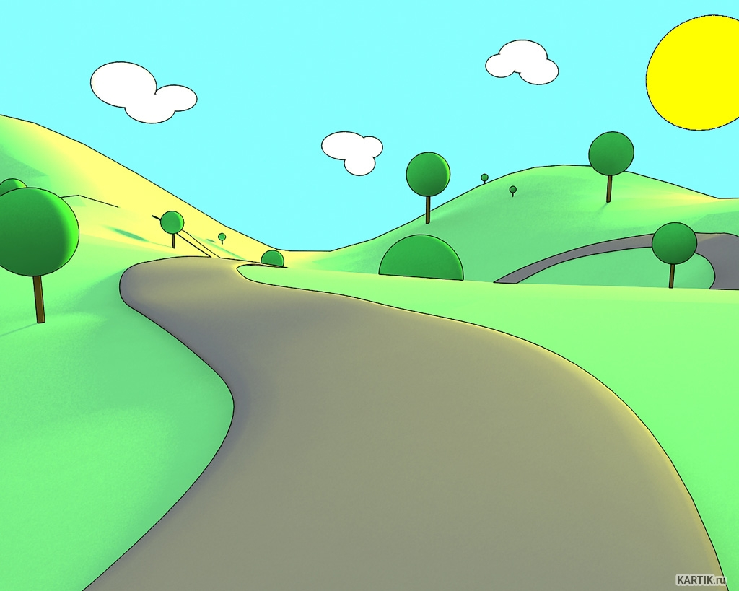
11-bo‘lim:
Navbatda turishni bilasizmi?
223-dars

Slide 3
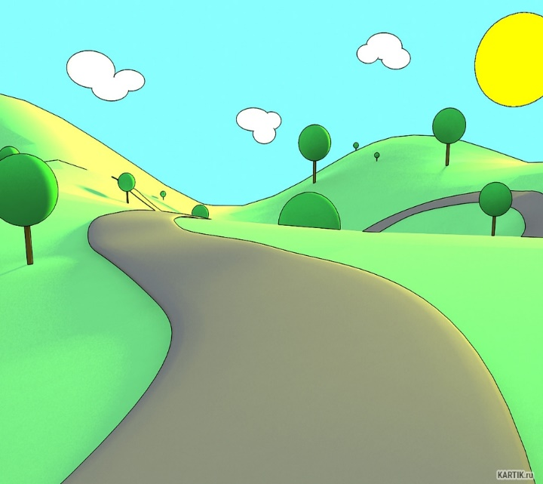
“Ikki yo‘l” hikoyasini tinglang.

Slide 4
Bir-biriga bog‘liq gaplarni to‘g‘ri belgilab daftarga yozing.

Slide 5
Rasmlarga qarang. Rasmdagi odamlarning
suhbatini yozing.
Dilorom navbatini kutib turmadi, chunki
________________________________________
2. Dilorom sabr bilan navbatini kutdi, sababi
________________________________________

Slide 6
Rasmlarga qarang. Rasmdagi odamlarning
suhbatini yozing.
3. Dilorom ovqatsiz qoldi, chunki
________________________________________
4. Dilorom direktordan maqtov eshitdi. Sababi
________________________________________

Slide 7
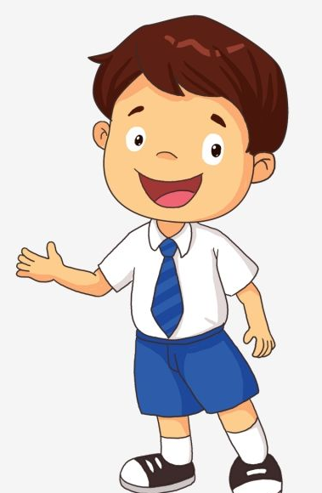
Bugungi dars haqida
oila a’zolaringiz bilan suhbatlashing.

